Slide 1
«Дурак»
Проект по библиотеке Python pygame
Подготовил: Барышников Илья

Slide 2
ВВедение

Slide 3
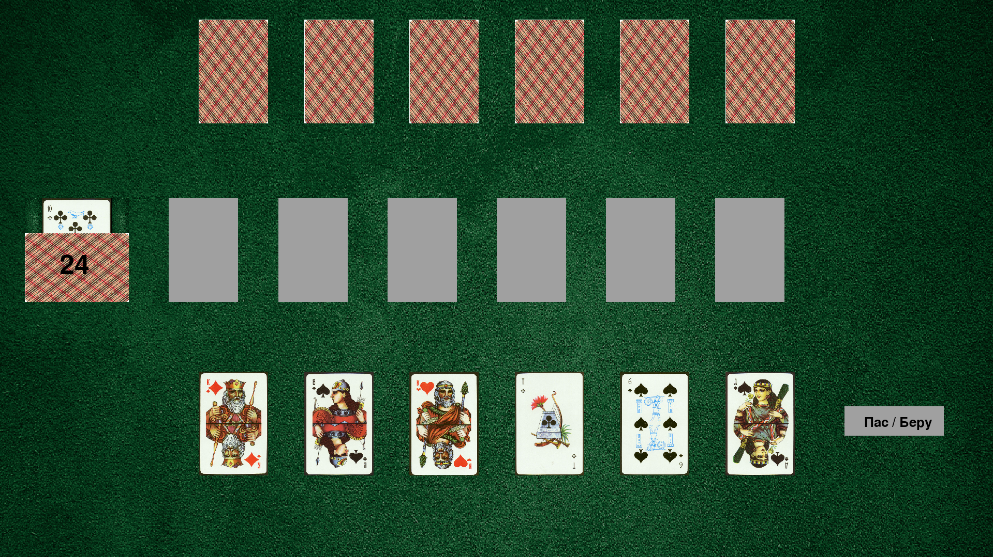
Идея проекта
Durak – это игра для любителей обычных карточных игр таких как покер, 21, дурак и т.д. Она представляет собой «приложение» реализующее функционал настоящей карточной игры. Игра происходит с искусственным интеллектом.

Slide 4

Решение задач с помощью «Durak»
Проведение свободного времени весело и увлекательно
Поднятие настроения ( Для чего еще собственно нужны игры)
Обучение искусственного интеллекта осуществляющего игру против игрока

Slide 5
Описание реализации
структура (классы) и особенности приложения, какие технологии использовались

Slide 6
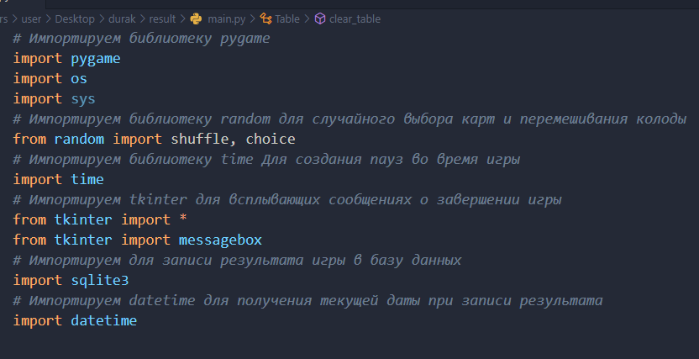

Начало работы над проектом и использованные библиотеки python
Импортируем библиотеки Python необходимые для работы нашего приложения

Slide 7
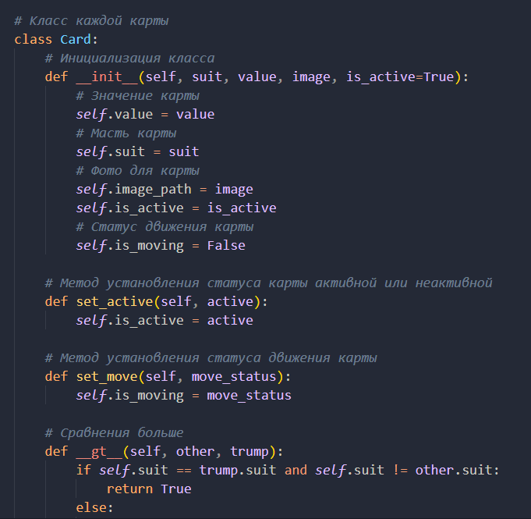

Class Card
Класс Card реализует создание карты колоды, при инициализации у объекта класса создается путь к изображению для его последующей загрузки, масть карты, значение карты. Класс также содержит в себе некоторые методы используемые в механике игры

Slide 8
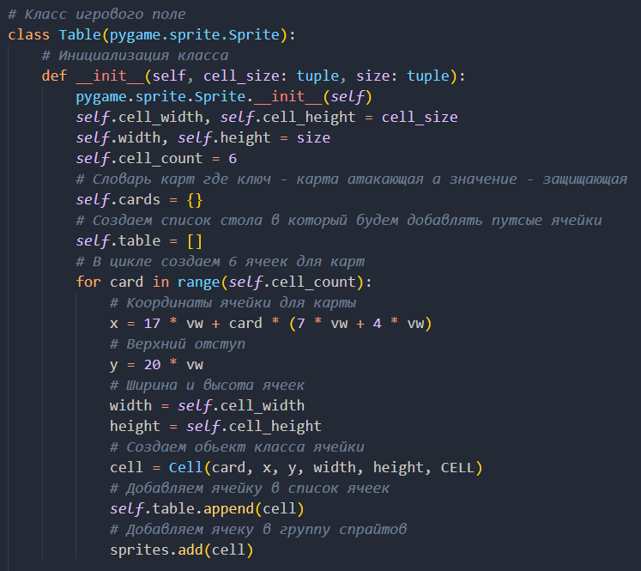

Class Table
Класс Table отвечает за создание и отрисовку игрового стола. Он содержит в себе много разных методов, к примеру можно привести метод очистки стола, который очищает весь стол от карт и устанавливает на него пустые ячейки.

Slide 9
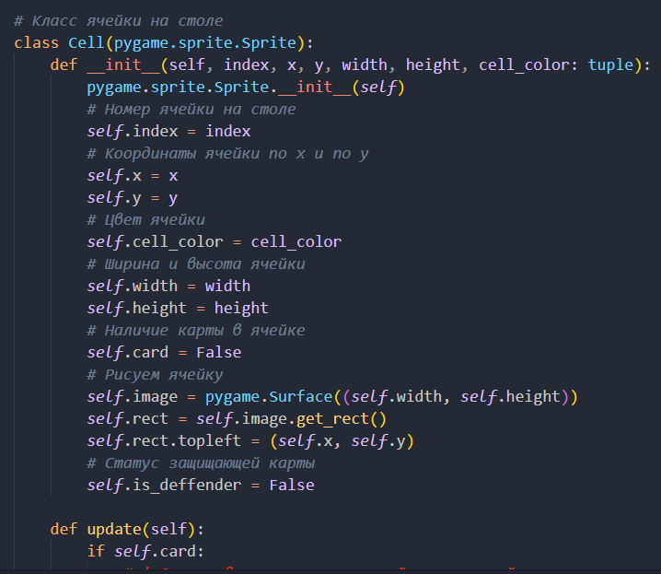

Class Cell
Класс Cell отвечает за отрисовку отдельной ячейки игрового стола, при инициализации и обновлении спрайтов стола, создаются объекты класса Cell для отрисовки карт на столе.

Slide 10
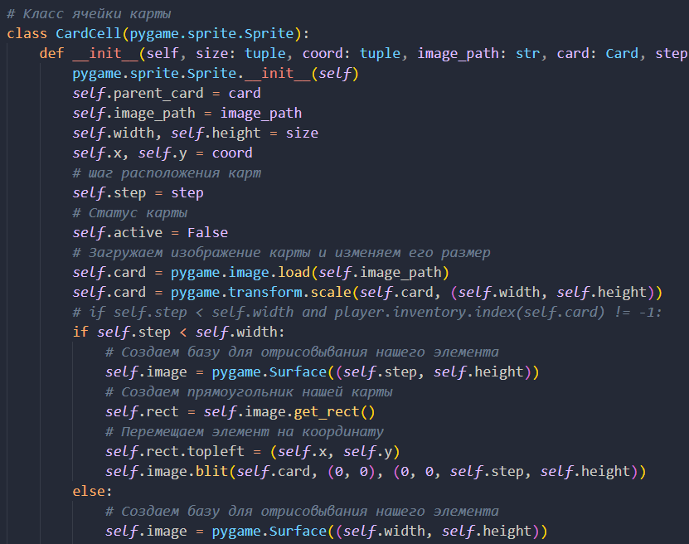

Class CArdcell
Класс CardCell отвечает за отрисовку ячеек инвентаря игрока или инвентаря искусственного интеллекта. Он имеет метод обновления спрайтов ячейки, при обновлении спрайтов в ходе игры, ячейки будут перерисовываться.

Slide 11
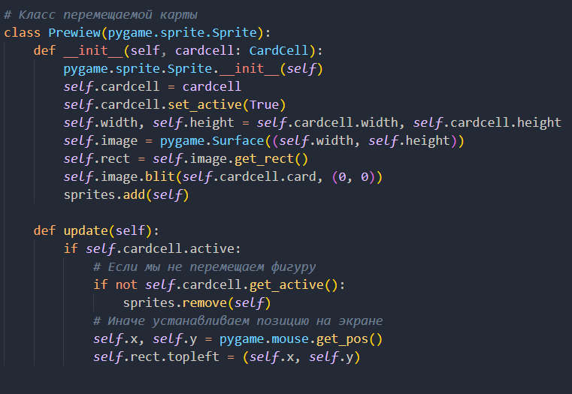

Class Prewiew
Класс Prewiew при перемещении взятой карты отрисовывает на экране движущуюся карту.

Slide 12
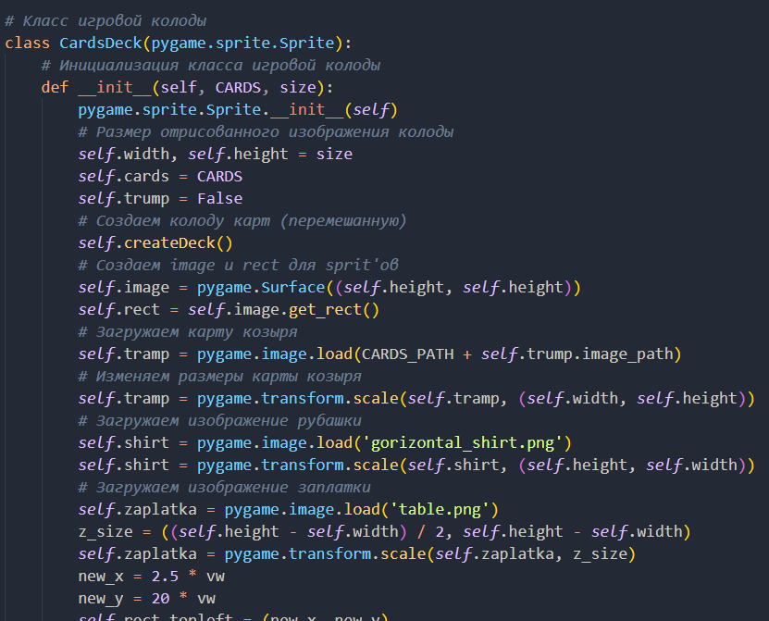
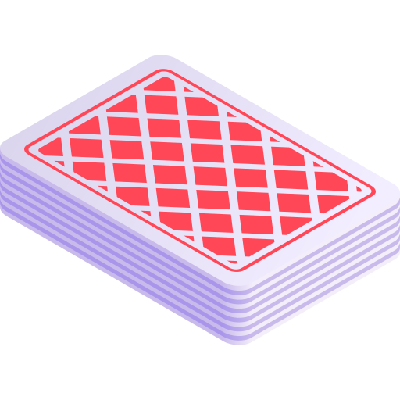
Class CArdsdeck
Класс CardsDeck создает колоду игральных карт при своей инициализации. Он содержит множество разных методов таких как например создание колоды.

Slide 13
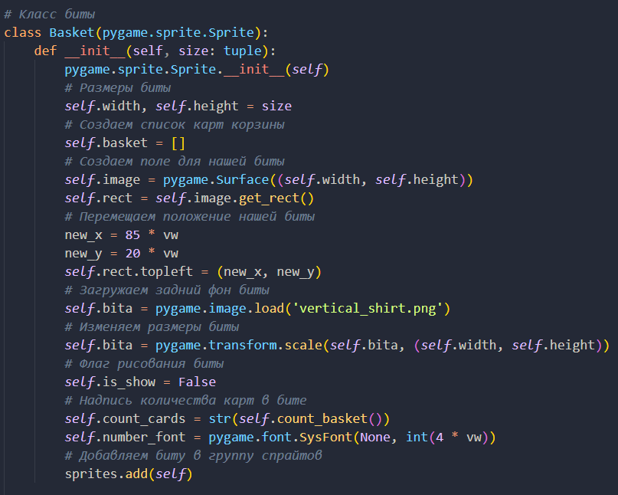
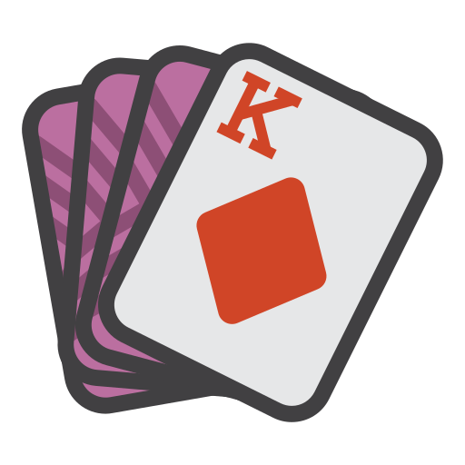
Class basket
Класс Basket отвечает за создание биты для неактивных карт. Сюда добавляются карты после очистки карточного стола.

Slide 14
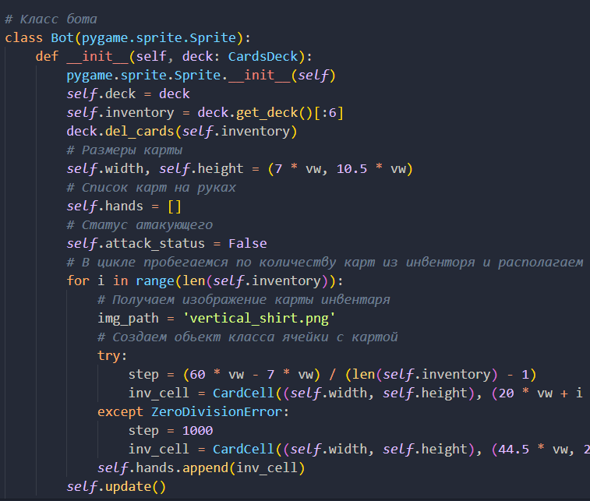

Class Bot
Класс Bot создает наш искусственный интеллект и отрисовывает его карты. У искусственного интеллекта есть свои собственные методы отвечающие за механику его действий внутри игровой механики.

Slide 15
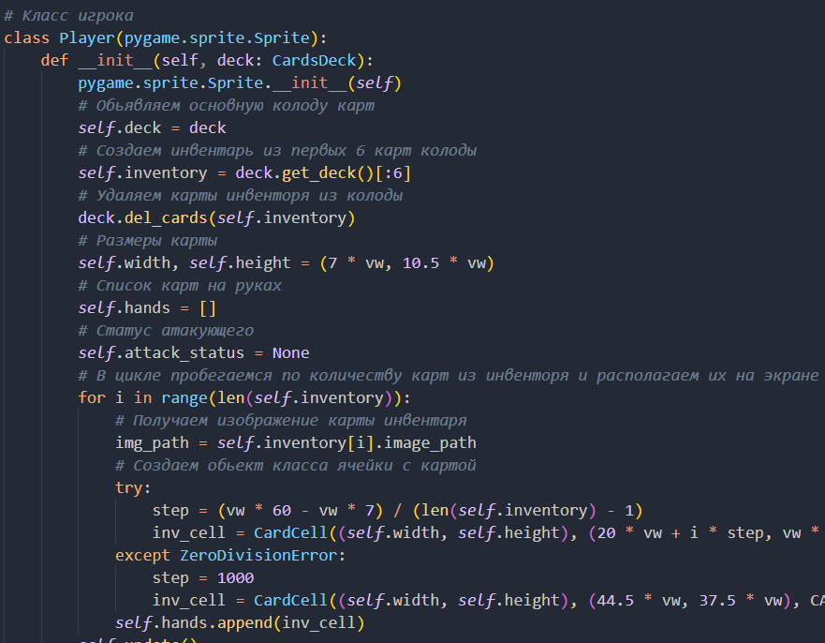

Class Player
Класс Player создает нас иначе говоря игрока. При инициализации класса отрисовывается наш инвентарь и все карты в нем, при изменении инвентаря он перерисуется благодаря методу update.

Slide 16
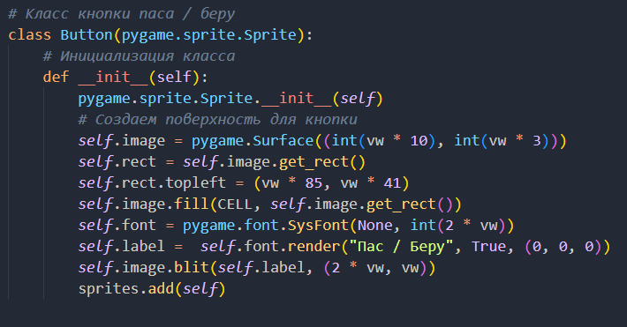

Class Button
Как и следует из названия класса то он создает кнопку которая в зависимости от хода выполняет определенную функцию. Если ходит игрок то нажатие кнопку подтвердит защиту искусственного интеллекта, если же игрок отбивается (защищается) то кнопка выполняет функцию взятия всех карт стола в инвентарь.

Slide 17
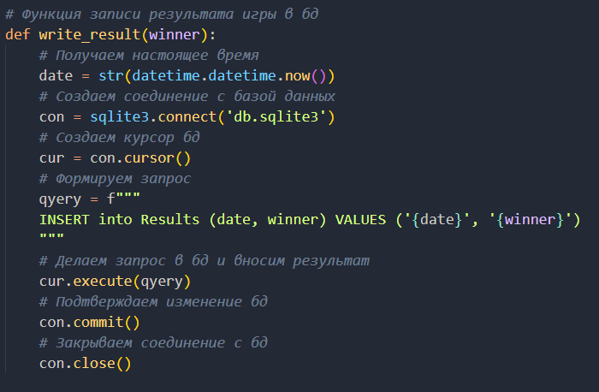

Функция write_result
Данная функция записывает в базу данных результат игры

Slide 18
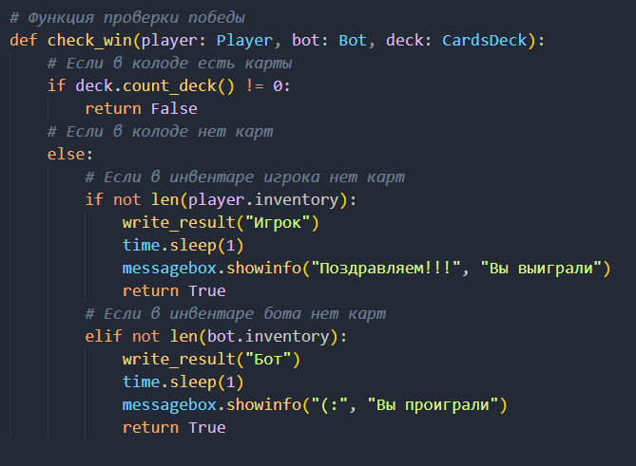

Функция check_win
Данная функция проверяет игру на завершение. Если игра дальше не имеет смысла то игра закрывается

Slide 19
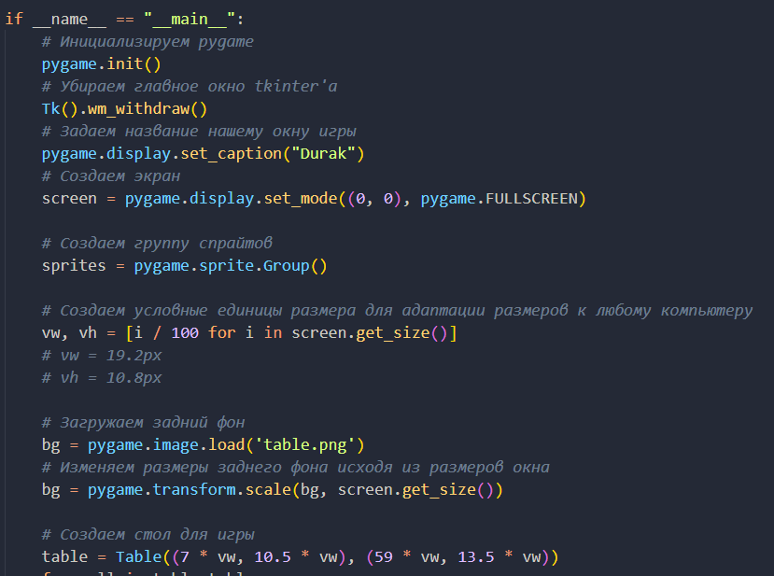

Основной игровой цикл
Перед нами часть основного игрового цикла в котором происходит вся механика игры.

Slide 20
Заключение

Slide 21


Выводы
Игра достаточно некрасиво отрисована. Необходимо поработать над дизайном и текстурами.
Игра нуждается в адаптации ходов. Ходы искусственного интеллекта происходят очень быстро, не хватает детализации.
Искусственный интеллект играет достаточно легко, и выиграть его не составляет труда.

Slide 22


Возможности для доработки
В первую очередь необходимо поработать над графикой и пользовательским интерфейсом
Сделать сортировку карт в инвентаре игрока
Сделать искусственный интеллект умнее чем он сейчас
Добавить уровни сложности для игры
Осуществить возможность многопользовательского режима
Сделать игру более привлекательной для пользователей и лучше для восприятия

